Slide 1






Национальная стратегия по обеспечению доступа общественности к экологической информации и РВПЗ
(Стратегия)
Центр «Содействие устойчивому развитию»

Slide 2
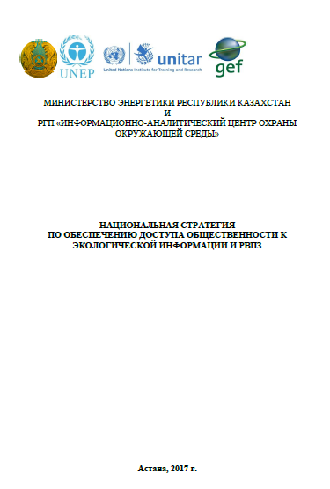
Разработка Стратегии в Казахстане
Стратегия разработана в рамках совместного проекта РГП на ПХВ «ИАЦ ООС» МЭ РК и ЮНИТАР «Глобальный проект по реализации Регистра выбросов и переноса загрязнителей (РВПЗ) в качестве инструмента для отчетности Стойких органических загрязнителей (СОЗ), распространение и повышение осведомленности для Республики Казахстан».
Первый проект Стратегии представлен на рабочем совещании 28 июня 2017 года в г. Астана и доработан по результатам обсуждения и рекомендаций участников.
Стратегия согласована с представителями Орхусских центров, НПО, членами КУП
Последняя редакция Стратегии была утверждена ЮНИТАР в ноябре 2017 года.

Slide 3





Основная цель внедрения РВПЗ в Казахстане: обеспечение доступа общественности к информации о выбросах и переносе загрязнителей и отходов, снижение и предотвращение деградации окружающей среды от загрязнения.
Цель Стратегии: проведение эффективной кампании по повышению степени осведомленности среди всех заинтересованных сторон о РВПЗ, применяя современные и актуальные средства распространения экологической информации, а также вовлечению общественности в процесс достижения целей РВПЗ
Задачи Стратегии:
Определение целевой аудитории информационно-разъяснительной кампании Проекта;
Выстраивание коммуникаций с целевыми группами;
Обеспечение эффективной информационной поддержки внедрения РВПЗ в Казахстане.

Slide 4
Целевая аудитория для распространения знаний о РВПЗ
Общественность (НПО, студенты, научно- академическое сообщество)
Природопользователи
Государственные органы

Slide 5
Инструменты информирования
Интернет, СМИ
Печатные издания
Научно- академическая среда

Slide 6
Меры по осведомлению общественности о РВПЗ
размещение экологической информации и новостей о РВПЗ на веб-портале РВПЗ (http://prtr.ecogosfond.kz/);
освещение экологических вопросов в СМИ (выступления на телевидении, публикации в республиканских изданиях);
подготовка информационных материалов, статей для опубликования в научно-популярных изданиях, журналах (корпоративные издания природопользователей);
рассылка экологических новостей и актуальной информации представителям, бизнеса, НПО, общественных организаций и СМИ через информационные письма и пресс - релизы;
регулярная рассылка информации через департаменты экологии (для природопользователей) и аккредитованных объединений субъектов частного предпринимательства;

Slide 7
Меры по осведомлению общественности о РВПЗ (2)
работа с пресс службами природопользователей;
сотрудничество с другими проектами по «зеленой» экономике;
выпуск презентационных материалов, брошюр по вопросам РВПЗ;
размещение на сайте РВПЗ руководств, памяток, рекомендаций, касающихся обеспечения доступа общественности к правосудию по вопросам окружающей среды;
выступления на конференциях, семинарах;
проведение обучающих семинаров для промышленных предприятий, государственных органов и неправительственных организаций

Slide 8
Информирование общественности
http://prtr.ecogosfond.kz/ https://www.facebook.com/prtr2016/?fref=ts
https://vk.com/public149303961
https://twitter.com/Prtr2016?lang=ru
ps://www.facebook.com/prtr2016/

Slide 9
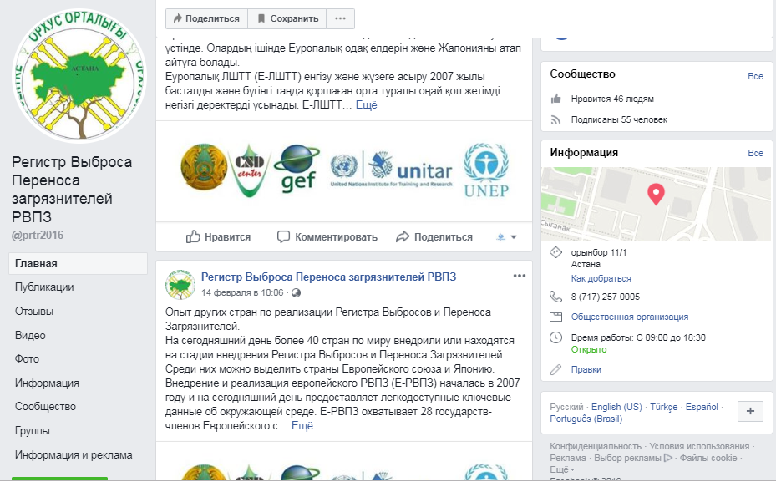
Официальная страница о РВПЗ в facebook: https://www.facebook.com/prtr2016/

Slide 10
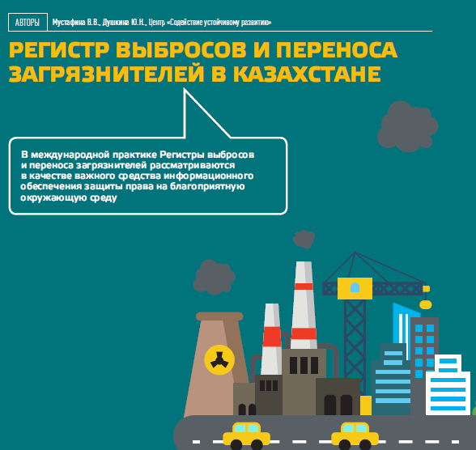
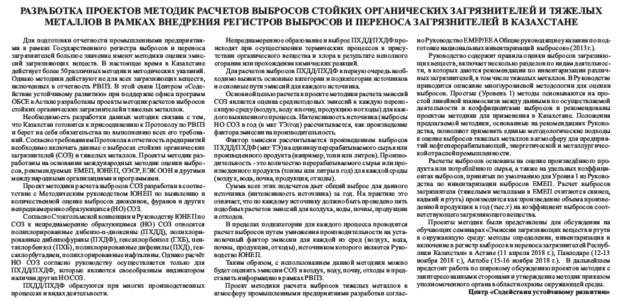
Статья «Разработка проектов методик расчетов выбросов стойких органических загрязнителей и тяжелых металлов в рамках внедрения Регистров Выбросов и Переноса Загрязнителей» в декабрьском номере газеты «Экология Казахстана» (№ 4(43)
Статья «Регистр выбросов и переноса загрязнителей в Казахстане» в журнале Казахстанской Ассоциации природопользователей для устойчивого развития (КАПУР) «Экология и промышленность Казахстана» (№3 (59), 2018) http://www.kap.kz/upload/files/44725_234202_10.pdf

Slide 11
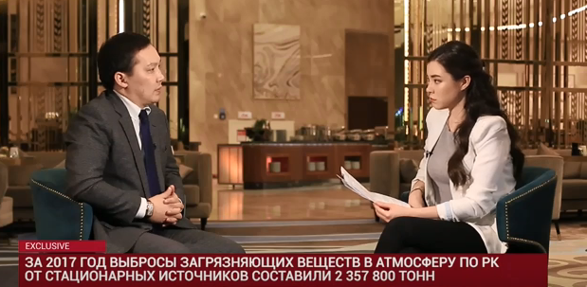
Интервью по вопросам внедрения РВПЗ в Казахстане
Серика Нурлановича на Atameken Business Channel от 23.01.19 г. - https://www.youtube.com/watch?v=NHJfzYOWDmI

Slide 12
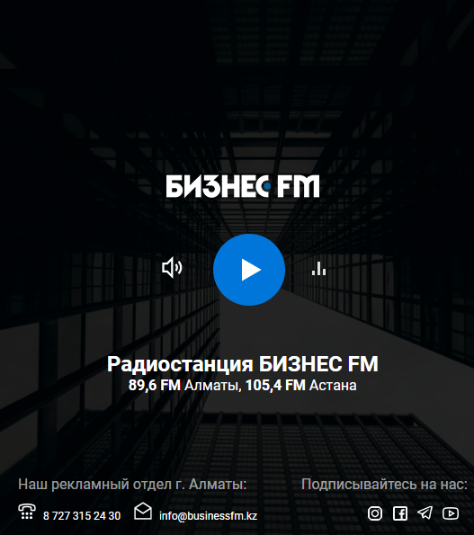
Освещение РВПЗ на радиостанции Business.fm экспертом по РПВЗ Анисимовой Натальей Михайловной и специалистом в области РВПЗ – Умбтекалиевой Камиллой.
Эфир от 27.02.19 г., 9:00-10:00, рубрика «Деловое утро».

Slide 13
Проведение обучающих семинаров для заинтересованных сторон
Проведено более 10 семинаров
Приняли участие свыше 300 человек
Практическая направленность семинаров с возможностью тестирования системы онлайн-отчетности
Апробация проектов методики расчета эмиссий СОЗ
Сбор предложений для развития законодательной и методической базы

Slide 14
Как Вы оцениваете свои знания по РВПЗ (регистру выбросов и переноса загрязнителей)?
15%
Хорошо знаю, что
это такое
36%
Немного слышал
49%
Никогда не слышал,
что это такое
2016
2019
*Число опрошенных в 2016 – 857 человек, 2019 - 1143

Slide 15
Как Вы считаете, важно ли создание публичного регистра вредных выбросов предприятий для Казахстана?
4% 7%
Да, очень важно
Нет, не вижу в этом
смысла
Не знаю
89%
2016
2019

Slide 16
Как Вы считаете, важно ли создание публичного регистра вредных выбросов предприятий для Казахстана?
4% 7%
Да, очень важно
Нет, не вижу в этом
смысла
Не знаю
89%
2016
2019

Slide 17
Итоги реализации Стратегии:
Созданы и наполняются актуальной информацией социальные страницы о РВПЗ, веб-страница;
Баннер официального сайта РВПЗ был размещен на сайтах 12 областных и городских акиматов РК;
Опубликовано более 10 статей в газетах, журналах;
Опубликовано более
Освещение проекта в СМИ – более 10 раз (в т.ч. интервью);
Освещение проекта на радиостанции;
Выпуск и распространение 4 информационных бюллетеней;
Проведено 6 обучающих семинаров для представителей промышленных предприятий, государственных органов и др. заинтересованных сторон.
Проведено 3 лекции в ВУЗах Казахстана для студентов и преподавателей по вопросам РВПЗ.

Slide 18
Основные результаты реализации Стратегии в Казахстане:
Оценены нужды, пробелы населения по части экологической информации;
Повышен уровень экологического просвещения и информированности общественности о проблемах окружающей среды;
Создана платформа для обеспечения общественности доступа к информации, облегчения ее участия в процессе принятия решений;
Создана платформа взаимодействия общественности, природопользователей и государственных органов с целью создания конструктивного диалога.

Slide 19


Центр «Содействие устойчивому развитию»
г.Алматы, пр.Сейфуллина, 497, офис 414
csd.center@yandex.kz
раб. тел.: +7 (727) 255 87 78; 255-85-75, +7 777 255 84 21
www.csd-center.kz
Facebook, Twitter

